Slide 1
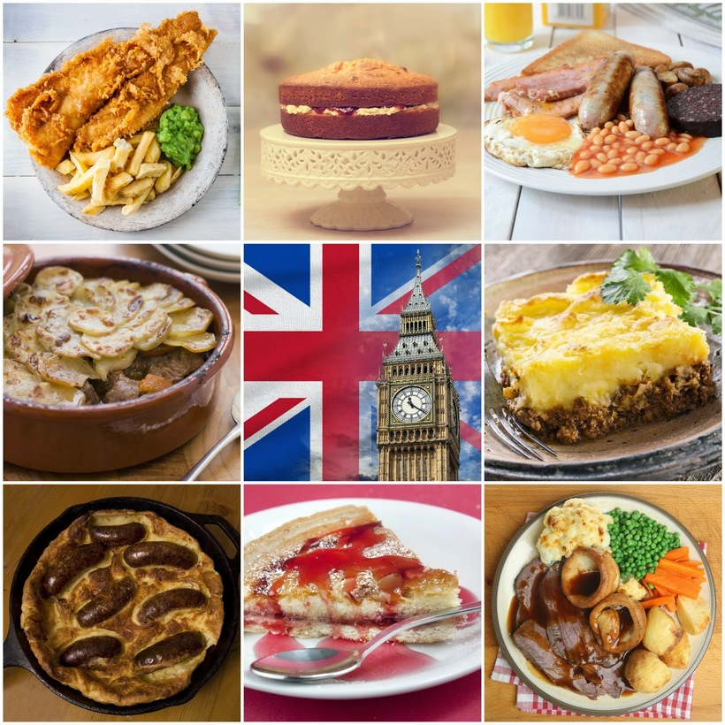
Проект «Мы изучаем кухни народов мира»
(английская национальная кухня)
Выполнила: Денисова Виктория , ученица 7Д класса
Руководитель: Муратова Т.Н.

Slide 2
Что едят современные англичане?
Как вы думаете, какое блюдо пользуется наибольшей популярностью в Великобритании в наши дни? Овсянка? Нет. Фиш энд чипс? Снова мимо. Как это ни парадоксально, но самое популярное блюдо в Англии сегодня – это…
индийское карри. Да-да, недавний опрос, проведенных среди жителей Великобритании, показал, что именно карри британцы выбирают чаще всего.
Устремившиеся в Великобританию мощным потоком эмигранты из стран южной Азии перетащили за собой не только многочисленных членов своих семейств, но и элементы своей традиционной культуры и быта. Помимо карри современные англичане не брезгуют также перекусить заморскими блюдами из риса и пасты.

Slide 3
Особенности национальной английской кухни
Но какая же еда считается традиционно английской? В принципе, английская кухня базируется на блюдах из говядины, баранины, свинины, курицы и рыбы, с добавлением муки, масла и яиц. В качестве гарниров к основным блюдам обычно подаются картофель и овощи. Нельзя сказать, что традиционная английская кухня отличается особой изысканностью – как правило, английские блюда просты и незатейливы. В отличие от соседней Франции еда в Великобритании не призвана доставлять вкусовое и эстетическое наслаждение, а скорее выполняет чисто утилитарную функцию - насыщать желудок.

Slide 4
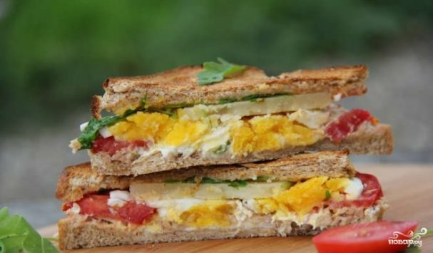
Сэндвич
Наиболее типичными блюдами британской кухни считаются:
- Всевозможные виды сэндвичей (как правило, это бутерброды из двух треугольных ломтиков хлеба с зажатой между ними начинкой, щедро сдобренной майонезом);
- знаменитые на весь мир «фиш энд чипс» (филе рыбы в панировке с гарниром из картофеля-фри, заправленное солодовым уксусом);

Slide 5
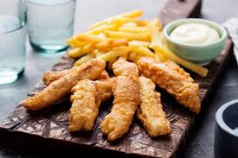
фиш энд чипс
- знаменитые на весь мир «фиш энд чипс» (филе рыбы в панировке с гарниром из картофеля-фри, заправленное солодовым уксусом);

Slide 6
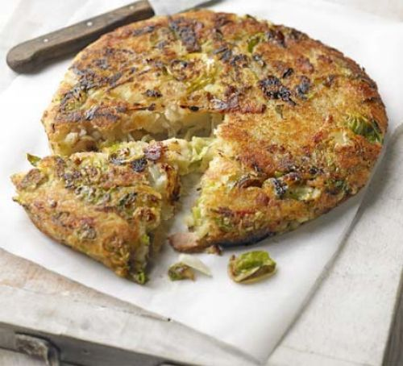
Bubble and squeak
Некоторые традиционно английские блюда носят довольно странные названия, например, "Bubble and squeak", что в переводе означает "бульканье и писк". Это блюдо являет собой квинэссенцию английской бережливости: оно готовится из остатков традиционного воскресного обеда (Sunday roast). На воскресный обед в английских домах традиционно подается «роуст» - запеченный в духовке большой кусок мяса (см.далее). Обед дополняют запеченные кусочки картофеля и вареные овощи (капуста, морковь, брокколи, брюссельская капуста, зеленый горошек), а также йоркширский пудинг и традиционная густая подлива к мясу, известная как "грейви".

Slide 7
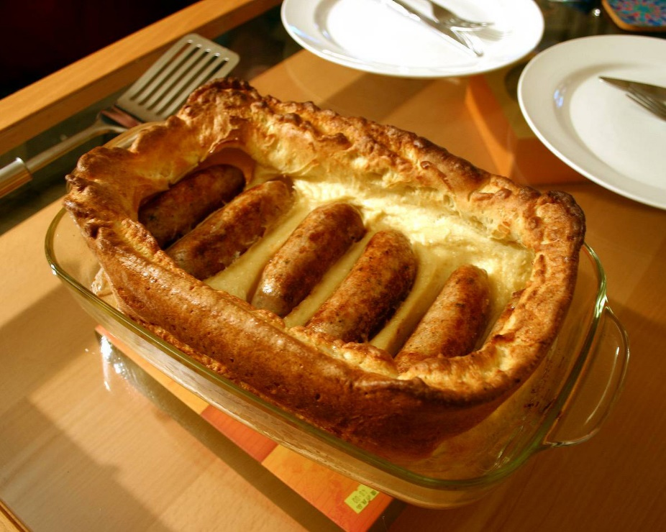
Toad in the hole
А как вам такое интригующее название как «Жаба в дырке» (Toad in the hole)? О происхождении такого названия до сих пор ходят споры, но большинство англофилов полагает, что свое название данное блюдо получило благодаря своему необычному внешнему виду, напоминающему жабу, высовывающую голову из дырки. Аналогично bubble and squeak ранее это блюдо делалось из остатков запеченного мяса, но позднее его стали готовить из колбасок, запеченных в масле. В качестве гарнира к toad in the hole обычно подаются все тот же соус грейви (часто с добавлением лука), различные овощи и мятый картофель.

Slide 8
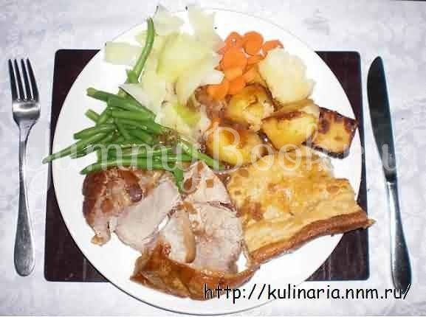
Воскресный роуст (Sunday roast)
Днем в воскресенье английские семьи собираются на традиционный воскресный обед (Sunday Roast). Обычно он состоит из мяса (говядины, баранины, свинины или курицы), запекаемого в духовке не менее двух часов , и дополняется двумя видами овощей и картофелем, а также йоркширским пудингом (подробнее про пудинг читайте далее).
К говядине подается острый хрен, к свинине – сладкий яблочный соус, а к баранине – мятный. Сверху мясо поливается коричневой подливой грейви. Грейви готовится из мясного сока из-под жареного мяса, но не всегда: в наши дни англичане зачастую упрощают себе жизнь и готовят грейви из пакетированной смеси.

Slide 9
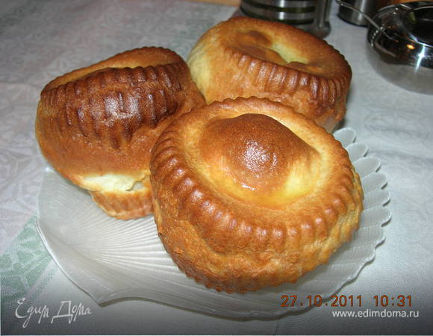
Йоркширский пудинг
В отличие от сладких пудингов, относящихся к десертам, йоркширский пудинг считается закуской или даже основным блюдом. Он готовится из муки, яиц и молока и, как правило, представляет собой большую и плоскую лепешку из теста, запеченную в духовке и наполненную соусом грейви с овощами.

Slide 10
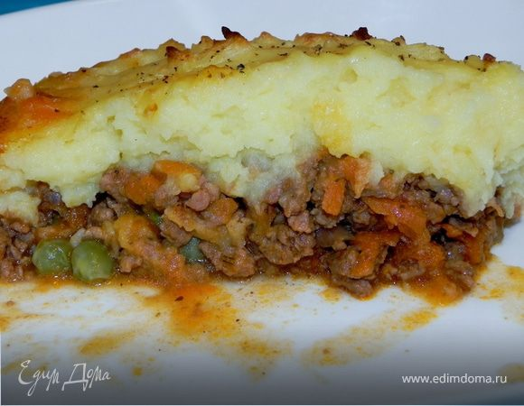
«Пастуший пирог» (Shepherds' Pie) и «Коттеджный пирог» (Cottage Pie)
Из английских пирогов хотелось бы особо отметить знаменитые «Пастуший пирог» (Shepherds' Pie) и «Коттеджный пирог» (Cottage Pie), которые по сути представляют собой запеканки из мяса, овощей и картофельного пюре, единственное отличие которых друг от друга состоит в том, что Shepherds' Pie готовится из бараньего фарша, а Cottage Pie – из говяжьего.

Slide 11
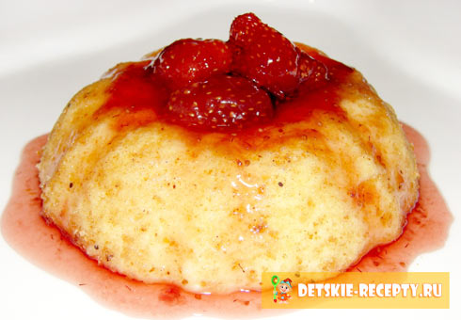
пудинг
Пудинг - английский десерт из яиц, сахара, молока и муки, приготовляемый на водяной бане. В пудинг добавляют фрукты или пряности. В Англии пудинг считался блюдом рождественского стола

Slide 12
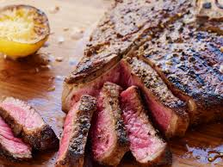
Beefsteak (бифштекс)
Это разновидность стейка, изготовленная из головной части вырезки говядины. Обычно представляет собой мясо различной степени прожарки

Slide 13
Завтрак, обед и ужин в Великобритании
Как и большинство людей на планете, англичане питаются три раза в сутки:
Завтрак (Breakfast) у англичан бывает обычно с 7 до 9 часов утра, после чего следует
Обед (Lunch) – как правило, с 12 и до 1.30 дня и
Ужин (Dinner, или реже - Supper) – основной прием пищи. Традиционное время ужина – в промежутке между 6.30 и 8 часами вечера.
Однако некоторые англичане называют второй прием пищи "dinner", а не "lunch”, а ужин – "Tea”. Поэтому если англичанин пригласил вас на «tea», имейте в виду, что речь может идти о полноценном ужине, а вовсе не о чае, как можно было бы подумать. В последнем случае ужин обычно подается в промежутке между 5.30 и 6.30 вечера.
Что же обычно едят англичане на завтрак, обед и ужин?

Slide 14
Английский завтрак
Большинство людей полагает, что традиционный английский завтрак состоит из яиц, бекона, сосисок, жареного хлеба, грибов, запеченных бобов и чашки чая. Однако сегодня ситуация в корне изменилась: современный англичанин скорее всего съест на завтрак тарелку хлопьев или поджаренные тосты, запивая их апельсиновым соком или чашкой кофе. Хлопья особенно любят английские дети, которые ждут на завтрак привычную cereal bowl – тарелку хлопьев из кукурузной, пшеничной или овсяной муки с молоком.
Хорошо знакомую нашему слуху по рассказам Конан Дойля «овсянку» (porridge) англичане едят, как правило, лишь в холодное время года.
А традиционный английский завтрак, состоящий из яичницы, бекона, сосисок, запеченной фасоли и грибов, англичане сейчас готовят редко, однако его до сих пор сервируют в большинстве гостиниц и гест-хаузов Великобритании, идя навстречу пожеланиям туристов.

Slide 15
Английский ланч
Собираясь на учебу или работу, большинство детей и взрослых в Англии берут с собой упакованный ланч. Среднестатистический ланч англичанина состоит из сэндвича, пакетика картофельных чипсов (crisps), какого-либо фрукта и напитка. Обычно ланч пакуется в пластиковый контейнер или сумку-термос.
В некоторых частях Великобритании сэндвич может также называться 'butty' или 'sarnie'. Как правило, начинка сэндвичей щедро заправляется майонезом. В качестве начинки могут выступать консервированный тунец, ветчина, курица, креветки, маринованные огурцы, помидоры, листья салата, лук и прочие ингредиенты.

Slide 16
Английский ужин
Традиционный английский ужин будет включать кусок мяса и два вида овощей, либо овощи с картошкой, политые коричневым соусом грейви. Однако, как уже отмечалось в начале статьи, все чаще традиционный английский ужин уступает место кухне других народов мира.
Тем не менее, англичане по-прежнему едят много овощей и корнеплодов, особенно выращиваемых в самой Великобритании, таких как картофель, морковь, зеленый горошек, капуста и лук.

Slide 17
Еда на вынос в Великобритании
В последнее время в Великобритании набирает все большую популярность еда на вынос (take away food). Многие индийские, итальянские, китайские и греческие рестораны в Великобритании предлагают готовые блюда take away, не говоря уже о Максдональдсе, Бургер-Кинге, Сабвее и прочих заведениях фаст-фуда.
На вынос можно взять даже традиционное английское блюдо фиш энд чипс. Иногда, помимо обязательной рыбы и картофеля фри, в данное блюдо добавляют пюре из зеленого горошка. Из рыбы обычно берется филе трески, пикши, налима или камбалы. Исторически фиш энд чипс посыпались солью, заправлялись уксусом и заворачивались в газету. Предполагалось, что человек будет брать кусочки из газетной упаковки прямо руками. Сейчас, дабы не шокировать иностранцев, фиш энд чипс стали заворачивать в более гигиеничную бумагу и снабжать аккуратной деревянной вилочкой.

